Slide 1

Gambar Teknik 1 - 13
Oleh M. Agung Wahyudi, ST.MT.
Powerpoint Templates

Slide 2
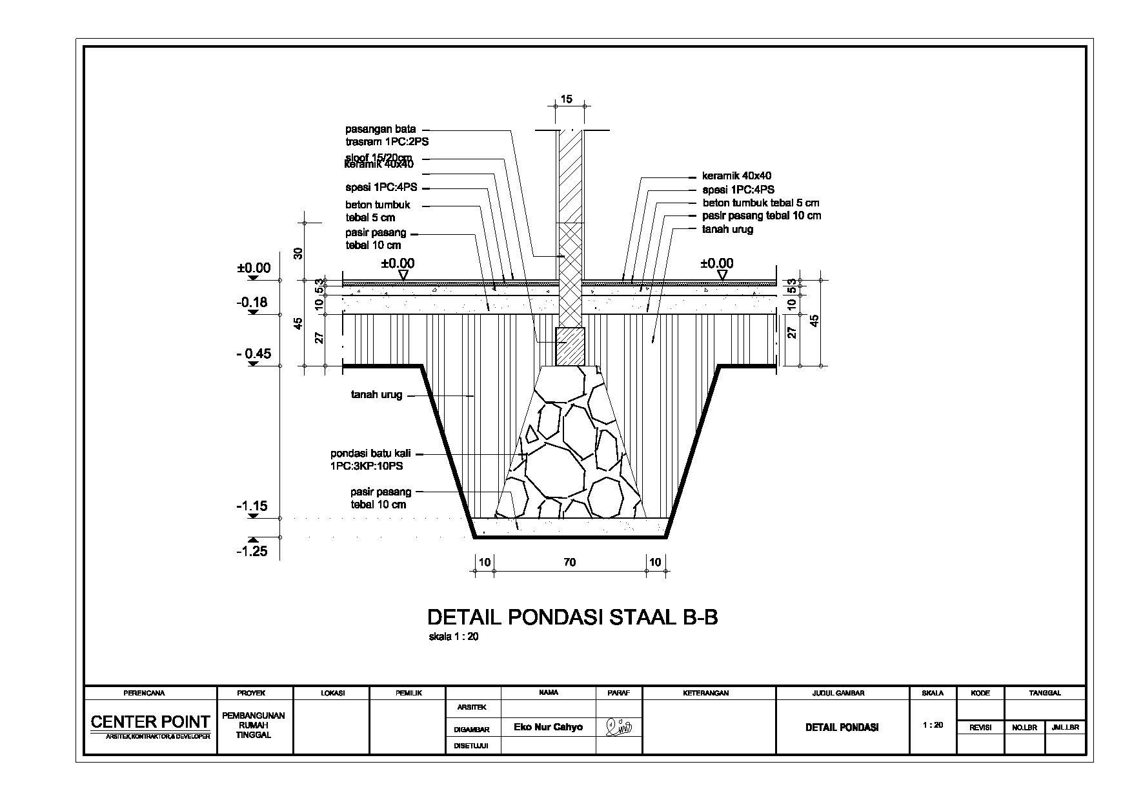
GAMBAR DETAIL

Slide 3
PENGERTIAN GAMBAR DETAIL
Gambar detail adalah gambar perbesaran dari suatu bagian bangunan/konstruksi/struktur tertentu

Slide 4
TUJUAN GAMBAR DETAIL
Untuk menjelaskan suatu bagian tertentu dari suatu benda/bangunan.
Untuk memperlihatkan hubungan, sambungan atau jumlah elemen tertentu.
Untuk menjelaskan bahan, warna, sifat atau spesifikasi tertentu dari suatu bagian bangunan/konstruksi/struktur.

Slide 5
HAL YANG HARUS DIPERHATIKAN
Yang perlu diperhatikan dalam menggambar detail:
Pilih bagian yang membutuhkan penjelasan detail
Notasi Gambar Detail harus ada di Gambar Potongan/Denah (misal detail A, B dst)
Skala gambar detail harus lebih besar dari gambar potongan/denah, agar bisa menjelaskan.
Jika perlu, gambar detail tidak hanya ditampilkan dalam bentuk 2 dimensi, tapi bisa dalam 3 dimensi (misal isometri)

Slide 6
JENIS GAMBAR DETAIL
Jenis gambar detail:
Detail Arsitektural
Detail Struktur (pondasi, atap dll)
Detail Mekanikal/Elektrikal

Slide 7
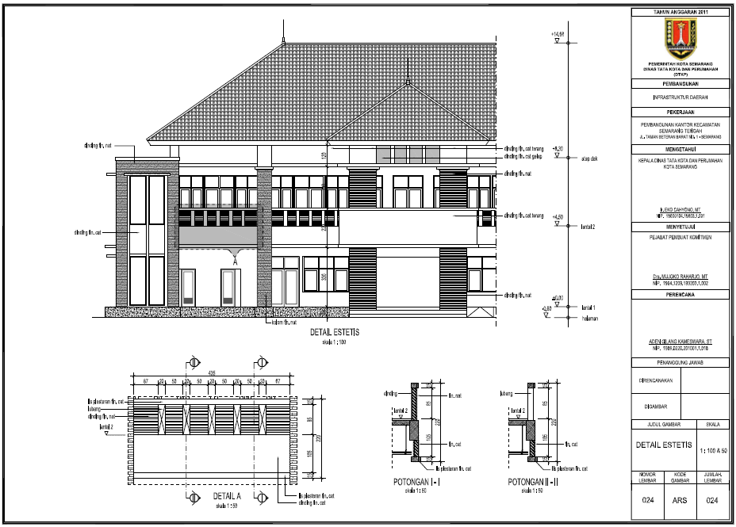
CONTOH GAMBAR DETAIL ARSITEKTURAL

Slide 8
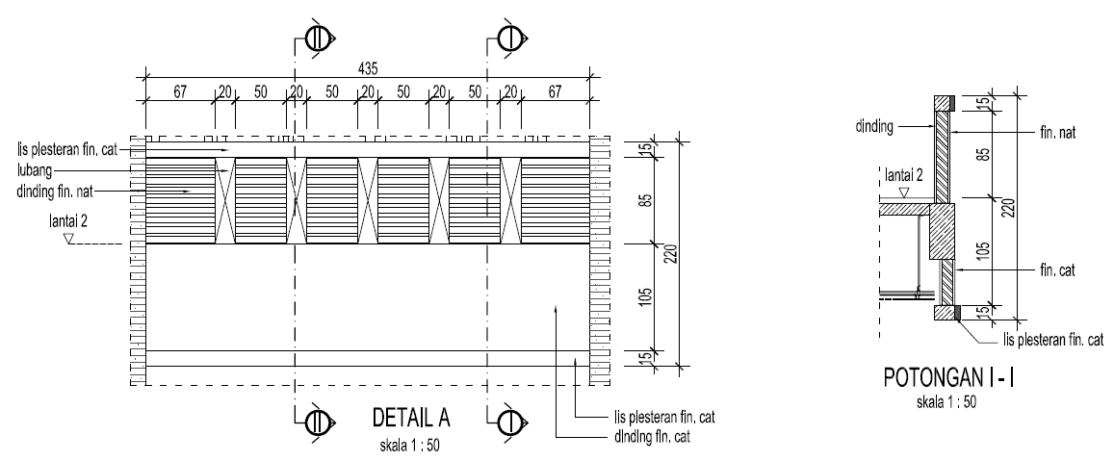
CONTOH GAMBAR DETAIL

Slide 9
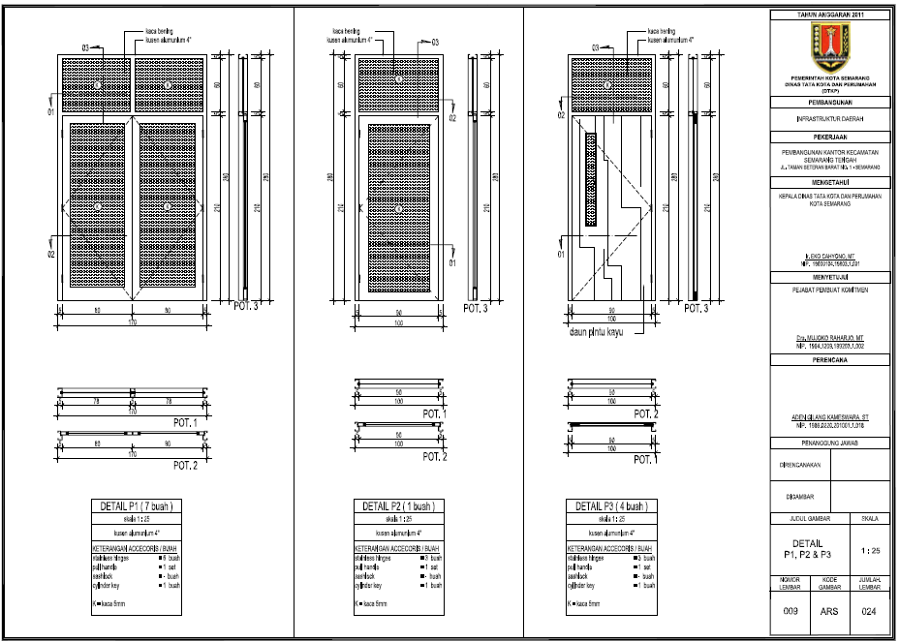
CONTOH GAMBAR DETAIL ARSITEKTURAL

Slide 10
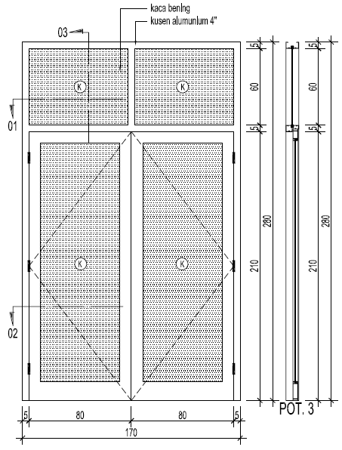
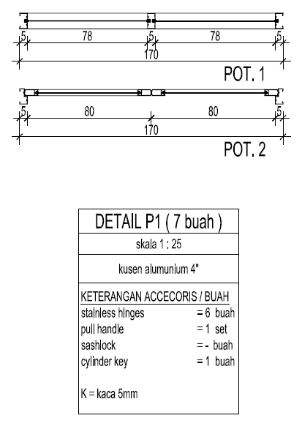
CONTOH GAMBAR DETAIL ARSITEKTURAL

Slide 11
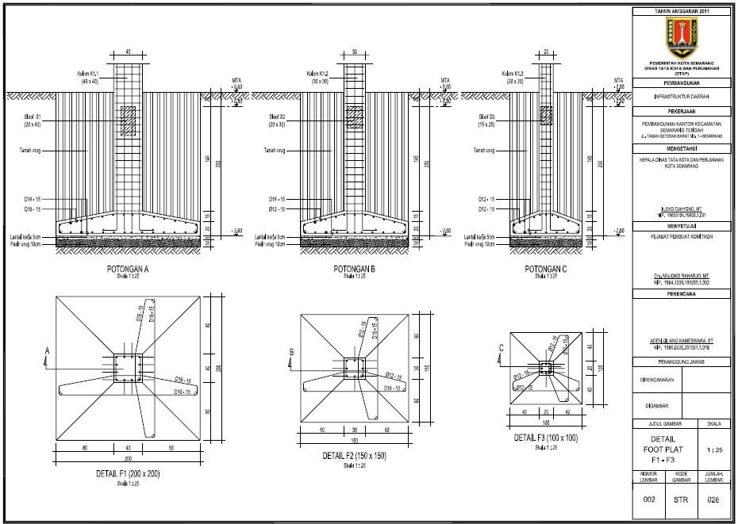
CONTOH GAMBAR DETAIL

Slide 12
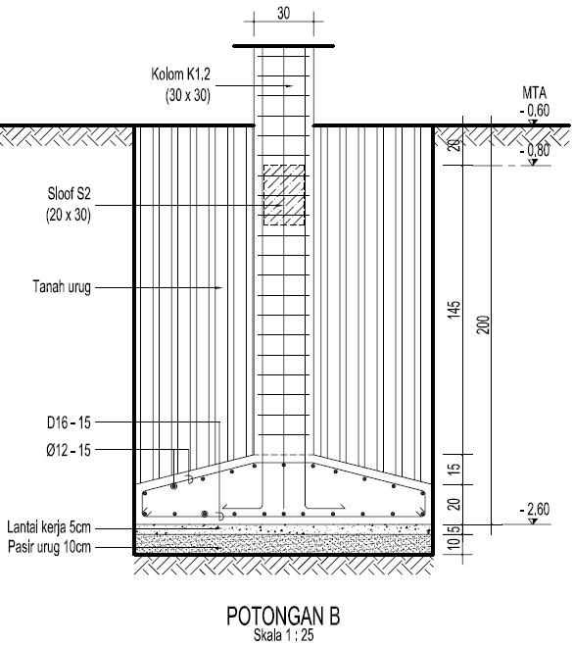
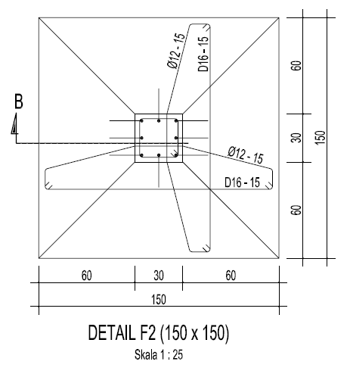
CONTOH GAMBAR DETAIL

Slide 13
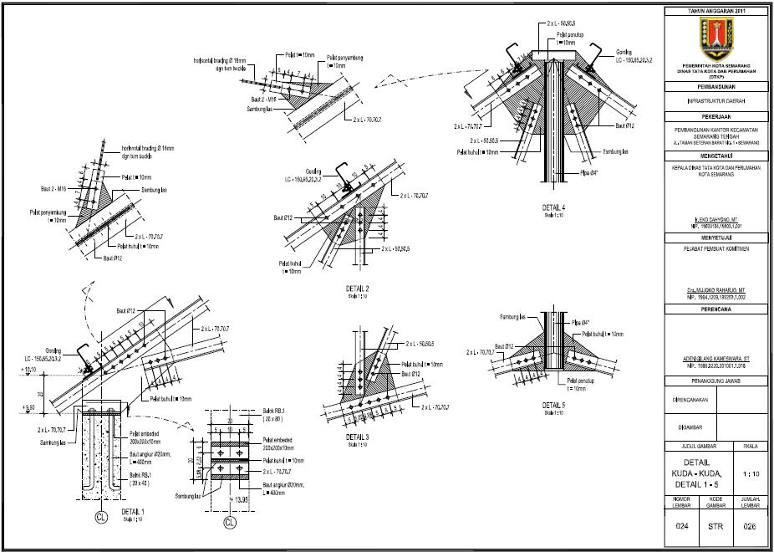
CONTOH GAMBAR DETAIL

Slide 14
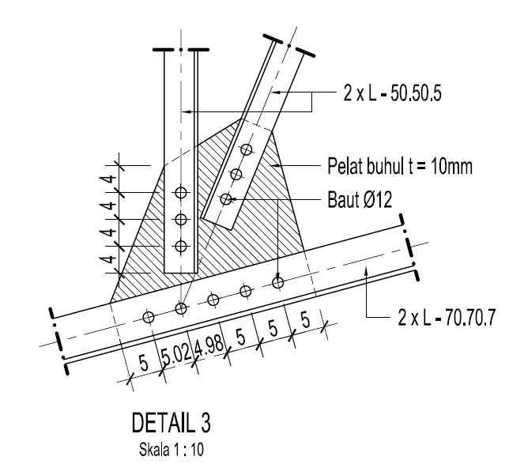
CONTOH GAMBAR DETAIL

Slide 15
Terima Kasih.....

Slide 16

Quote of The Day :

